Slide 2
الرباط السنخي السني :
عبارة عن غشاء كثيف ومتين يحيط بجذر السن احاطة تامة من منطقة العنق (حافة اللثة) حتى منطقة الذروة ويملا الفراغ الواقع بين جذر السن وجدار السنخ وهو الذي يربط الملاط بجدار السنخ
اما تركيبه فهو يتألف من نسيج ليفي ابيض كثيف فيه قليل من الالياف المرنة
يبلغ ثخانة الرباط السنخي السني (0.2) ملم
في كل (1) ملم من الرباط يخرج (28000) حزمة من الالياف المرنة والقوية من الملاط السني لتلتحم مع العظم وهو يحوي الياف عصبية ووعائية وخلايا مولدة للعظم والرباط وخلايا اخرى هامة
كما انه يفرز سائل بكميات قليلة يدعى السائل اللثوي

Slide 3
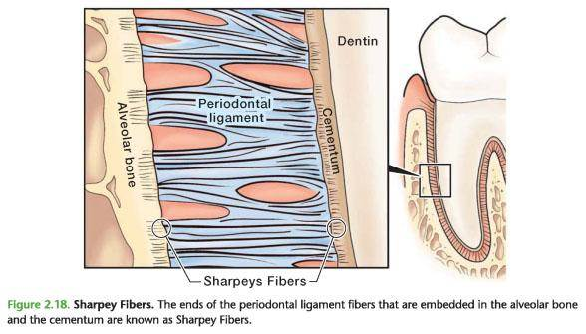

Slide 4
واما دوره فهو يقوم بربط السن مع جدار السنخ ولكن له دور اخر فهو عضو حسي يبدي كثير من الاعراض والتغيرات من تلف وتخرب والتهاب وتقيح كردود فعل على المؤثرات والمخرشات المسببة للأمراض كالقلح والانتانات الجرثومية والاجسام الاجنبية
يساهم الرباط السني في تبديد الجهود الاطباقية الموجهة نحو السن وتنظيم ضغط المضغ فهو يحتوي على العديد من المستقبلات الحسية التي تدعم عمله ووظائفه وكذلك له دور في تغذية انسجة السن والنسيج الداعم

Slide 5
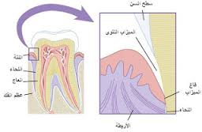
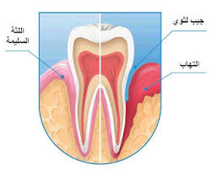
الميزاب اللثوي : هو المسافة الممتدة بين اعلى نقطة في حافة اللثة الحرة الى منطقة ارتباط اللثة بالسن (الارتباط السني السنخي ) وتقدر في الحالة الطبيعية بين (1-2) ملم
وتزداد هذه المسافة في الحالات المرضية ويتحول الميزاب اللثوي الى جيب لثوي

Slide 6
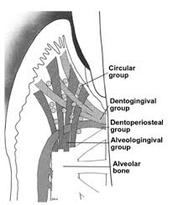
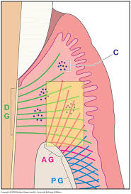

Slide 7
الرباط السنخي السني والتعويضات الثابتة : تكون الياف الرباط السني سهلة الرض والتمزق حيث انها تمزق حتى في حالات تجربة التاج المعدني او أي قطعة تعويضية في الفم وعلى هذا يجب احترام الياف الرباط السني عند اجراء أي تعويض على السن من حيث التحضير واجراء الطبعات وتجربة التاج وطول حوافه ومن ثم تثبيته في الفم

Slide 8
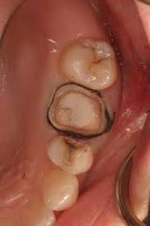
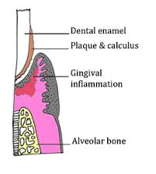

Slide 9
الجيب اللثوي وتراجع الحافة اللثوية :
تؤدي بعض العوامل المرضية ( رضية : تفريش اسنان –قلح- عادات سيئة – كيميائية : مخرشات --- مرضية : تجمع بقايا طعامية مجرثمة) للميزاب اللثوي الى تراجع في الحافة اللثوية مع او بدون تشكل جيب لثوي مما يؤدي الى انكشاف حزم القنيات العاجية الحساسة وتعرضها للعوامل الخارجية وهذا يفسر الحساسية السنية

Slide 11
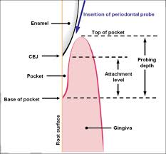

Slide 12
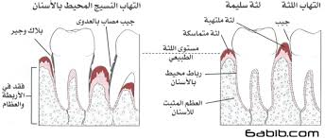

Slide 13
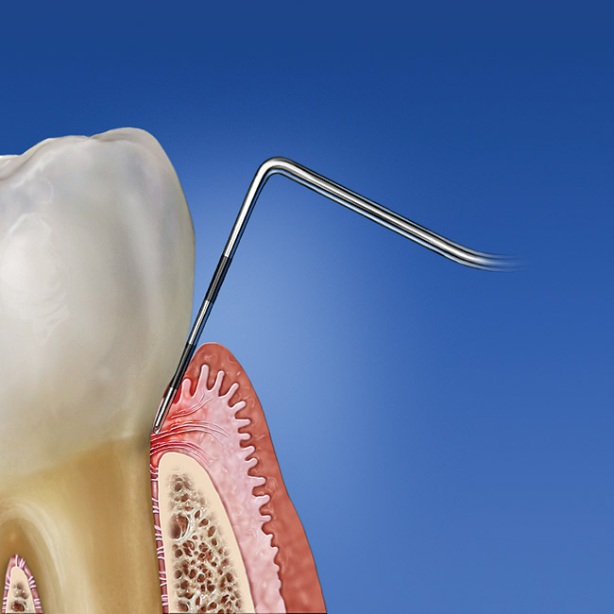


Slide 14
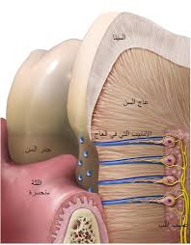

Slide 15
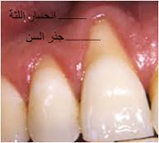
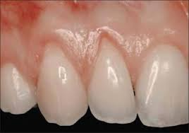
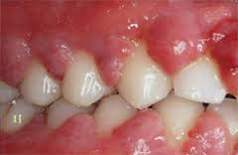

Slide 16
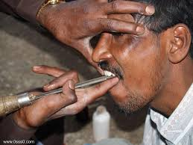

Slide 17
اللثة
اللثة هي النسيج الرخو الذي يستر الارتفاع السنخي ويحيط بأعناق الاسنان وهو نسيج غني بالأوعية الدموية والاعصاب
واللثة في الحالة الطبيعية ليست شديدة الحساسية ولكنها تصبح كذلك عندما تكون في حالة مرضية
تغطي اللثة قبة الحنك والاسناخ العلوية وتشكل في بعض المناطق طيات مخاطية كما في منطقة اتصال الشفتين العلوية والسفلية مع اللثة في منطقة الخط المتوسط والتي تدعى لجام الشفة
تقسم اللثة الى ثلاث اقسام تشريحية : حافة اللثة – الحليمة اللثوية – اللثة الملتصقة
1- حافة اللثة : هي الحافة الحرة للثة المحيطة بأعناق الاسنان والتي تمتد من اعلى نقطة في اللثة حتى مكان ارتباط الرباط السنخي السني
في الحالة الطبيعية تكون عرض اللثة الحرة بحدود (1-2) ملم مشكلة ميزاب بينها وبين السن يدعى الميزاب اللثوي
لكنها تتراجع مع الزمن وفي الحالات المرضية بسبب اهمال العناية الفموية وترسب القلح واللويحة الجرثومية في منطقة الميزاب اللثوي مما يؤدي الى زيادة عمق الميزاب اللثوي بشكل مرضي وتشكل الجيوب اللثوية
2- الحليمات اللثوية : هي المنطقة من اللثة الموجودة بين الاسنان والتي تملا المسافات بين السنية اللثوية
في الحالات الطبيعية يكون حجم الحليمات اللثوية طبيعي وتملا المسافات بين السنية وذات لون وردي
اما في الحالات المرضية فيكبر حجمها ويتضخم وقد يغطي جزء من تاج السن كما ان لونها يصبح احمر غامق بسبب الاحتقان الشديد الناتج عن الالتهاب وتكون نازفة بسهولة
3- اللثة الملتصقة : هي الجزء من اللثة الذي يغطي العظم السنخي والتي تكون ثابتة غير متحركة لونها احمر وردي وقد تحوي على بعض التصبغات القيتامينية عند الاشخاص ذوي البشرة الغامقة

Slide 18
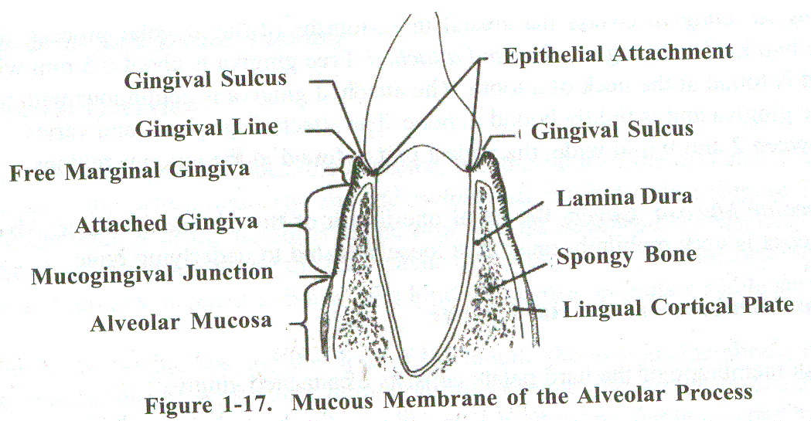

Slide 19
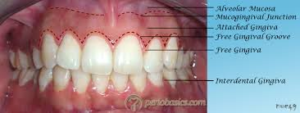
الغشاءالغشاء المخاطي
اللثة الملتصقة
الميزاب اللثوي
اللثة الحرة

Slide 20
تراجع وانحسار اللثة : ينتج عن بعض الحالات المرضية والرضية للثة والاسنان ويؤدي الى انحسار اللثة عن جزء من عنق وجذر السن مما يؤدي الى زيادة في طول التاج السريري للسن
قد يكون التراجع اللثوي ناتج عن حالات مرضية لثوية مما يؤدي الى تراجع في العظم السنخي المحيط بالأسنان وتراجع وانحسار لثوي مما يؤدي بالسن الى القلقة والحركة

Slide 21
